Slide 1
Ms Word 2010
Oblikovanje odlomaka

Slide 2
Poravnanje odlomka
Tekst u odlomku može se poravnati:
po lijevom rubu,
po desnom rubu,
po oba ruba,
po sredini, s obzirom na sredinu radnog područja.
1
3
2

Slide 3
Vježba 8.
Otvoriti datoteku 2_tekst iz mape Za Word_Prezime.
Naslov | Smjestiti u sredinu.
1. odlomak | Poravnati po lijevom rubu.
2. odlomak | Smjestiti u sredinu.
3. odlomak | Poravnati obostrano.
4. odlomak | Poravnati po desnom rubu.

Slide 4
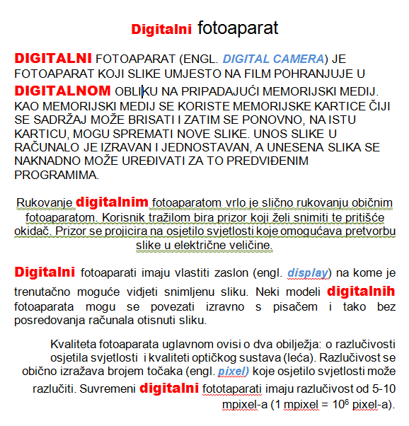
Vježba 8.
Nakon promjene tekst izgleda kao što pokazuje slika.
Tako promijenjen dokument spremiti pa zatvoriti.

Slide 5
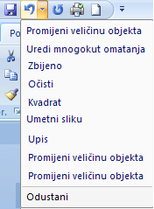
Poništavanje
Učinjene se radnje mogu poništiti ("korak unatrag") za vrijeme rada (do 100 koraka unazad).
Poništava se odabirom gumba Poništi koji se nalazi na alatnoj traci za brzi pristup.

Slide 6
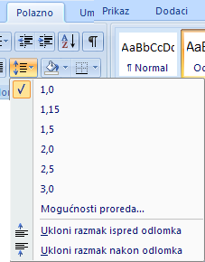
Promjena proreda
Prored je razmak između dva susjedna retka teksta.
Da bi se promijenio, po označavanju teksta treba birati:
kartica Polazno, grupa Odlomak, naredbeni gumb Promjene proreda, a potom željeni prored.
1
2
3

Slide 7
Vježba 9.
Otvoriti datoteku naziva vlastitog prezimena iz mape Za Word_Prezime.
1. odlomak | Prored dvostruki, obostrano poravnati.
2. odlomak | Prored 1,5 redak, obostrano poravnati.

Slide 8
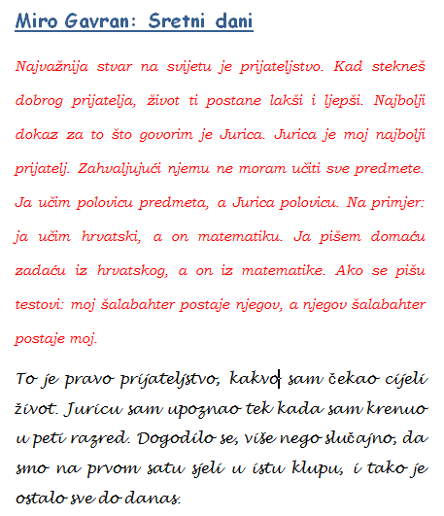
Vježba 9.
Nakon promjene tekst izgleda kao što pokazuje slika.
Tako promijenjen dokument spremiti pa zatvoriti.

Slide 9
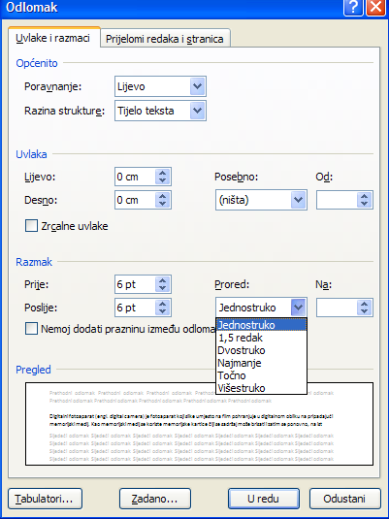
Promjena proreda
Osim ponuđenih vrijednosti proreda mogu se zadati i proizvoljne vrijednosti, biranjem naredbe Mogućnosti proreda.
Ako se zadaje višestruka vrijednost proreda, treba paziti na izgled decimalnog separatora!

Slide 10
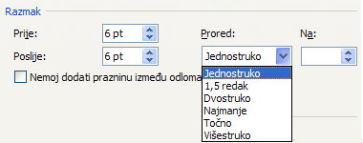
Razmak između odlomaka
Odlomke je moguće razmaknuti tako da se zada količina praznog prostora prije ili poslije odlomka.
Odlomak treba označiti, a potom u cjelini Razmak zadati vrijednosti Prije ili Poslije odlomka.
1
2

Slide 11
Vježba 10.
Otvoriti datoteku 2_tekst iz mape Za Word_Prezime.
Svi odlomci | Prored 1,5 redak.
Razmak između odlomaka | Poslije 18 pt.

Slide 12
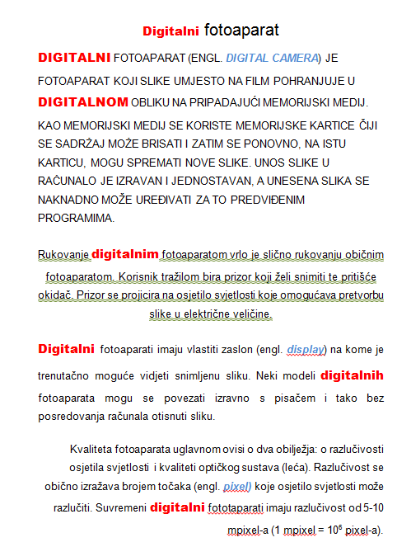
Vježba 10.
Nakon promjene tekst izgleda kao što pokazuje slika.
Tako promijenjen dokument spremiti pa zatvoriti.

Slide 13
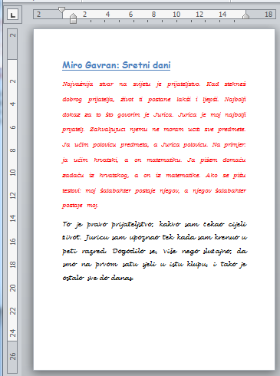
Ravnalo
Vodoravno i okomito ravnalo omogućavaju lakše snalaženje u dokumentu.
Siva područja ravnala nazivaju se margine.
Bijela područja ravnala označavaju radno područje.

Slide 14
Ravnalo
Ravnala se mogu prikazati ili sakriti:
kartica Prikaz, grupa Prikaz, a potom uključiti Ravnalo.
ili klikom na za to predviđenu oznaku ravnala.
1
3
2

Slide 15
Uvlake
Na ravnalu se nalaze oznake uvlaka.
Uporabom oznaka uvlaka odlomak se može uvući s jedne ili s obje strane.
Odgovarajućom oznakom uvlake moguće je uvući ili izvući prvi redak odlomka.
desna uvlaka
lijeva uvlaka
uvlaka prvog reda

Slide 16
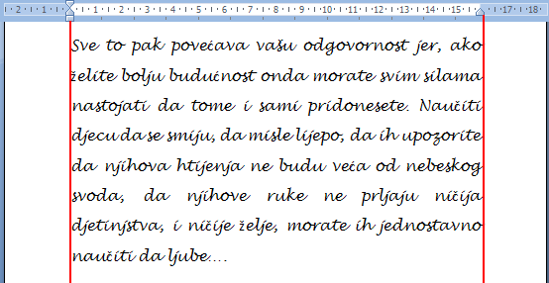
Uvlake
Odlomak uobičajeno izgleda ovako:

Slide 17
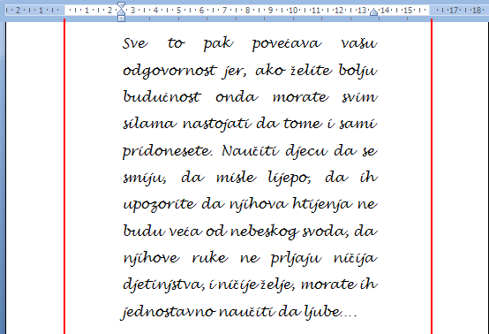
Uvlake
Da bi se odlomak uvukao i s lijeve i s desne strane, (s obzirom na zadano radno područje) za npr. 2,5 cm, potrebno je mišem pomaknuti oznake uvlaka na zadani položaj.

Slide 18
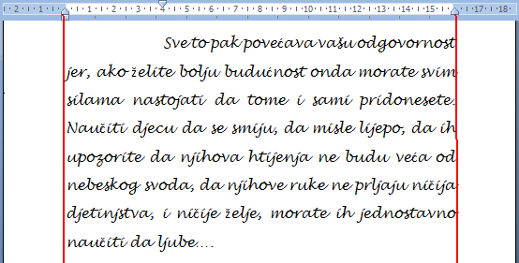
Uvlake
Da bi se prvi redak odlomka uvukao u odnosu na ostali tekst, za npr. 4 cm, potrebno je mišem pomaknuti oznaku uvlake prvog retka teksta.

Slide 19
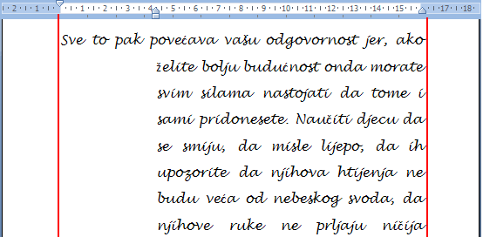
Uvlake
Da bi se prvi redak odlomka izvukao u odnosu na ostali tekst, za npr. 4 cm, potrebno je mišem pomaknuti lijevu oznaku uvlake.

Slide 20
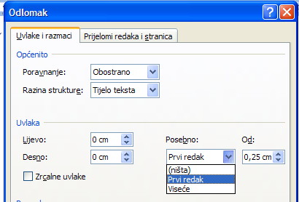
Uvlake
Osim oznakama na ravnalu, uvlake i razmaci prije ili poslije odlomka mogu se podesiti i ovako:
1
3
2

Slide 21
Vježba 11.
Otvoriti datoteku 5_tekst iz mape Za Word_Prezime.
Poništiti postavljene uvlake na 2., 5. i 7. odlomku.
2. odlomak | Postaviti viseću uvlaku od 5 cm.
3. odlomak | Postaviti uvlaku prvog reda od 4 cm.
5. odlomak | Uvući odlomak po 3 cm i s lijeve i s desne strane.

Slide 22
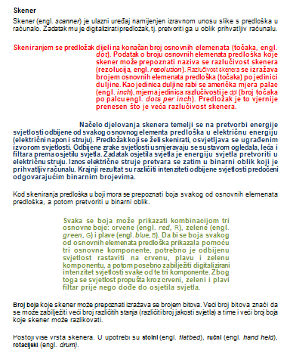
Vježba 11.
Nakon promjene tekst izgleda kao što pokazuje slika.
Tako promijenjen dokument spremiti pa zatvoriti.

Slide 23
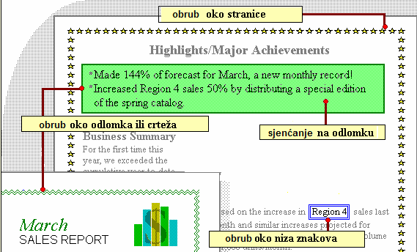
Obrubi i sjenčanja
Da bi se dio teksta (ili cijela stranica) učinio uočljivijim, istaknutijim, može ga se obrubiti ili sjenčati, kao što pokazuje slika:

Slide 24
Obrubi
Za postavljanje obruba, potrebno je po označavanju birati:
kartica Izgled stranice, grupa Pozadina stranice, a potom Obrubi stranice.
1
3
2

Slide 25
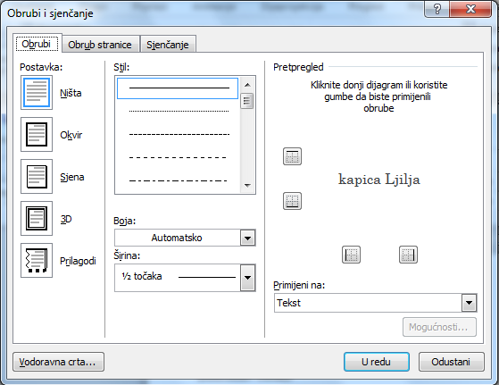
Obrubi
Stil obruba.
Postavljanje pojedinih stranica obruba.
Postavke obruba.
Boja i širina obruba.
Obrub oko odlomka ili odabranog teksta.

Slide 26
Uklanjanje obruba
Obrub se uklanja tako da se označi obrubljeno područje pa odabere:
kartica Izgled stranice, grupa Pozadina stranice, a potom Obrubi stranice,
na kartici Obrubi birati Ništa.

Slide 27
Vježba 12.
Otvoriti datoteku 6_tekst iz mape Za Word_Prezime.
Ukloniti obrube koji su postavljeni u dokumentu.
Uokviriti svaku riječ zaslon crtkanom crtom crvene boje, širine 2 ¼ pt.
Cijeli tekst Osjetilna ploha uokviriti dvostrukom crtom zelene boje, širine 3 pt.

Slide 28
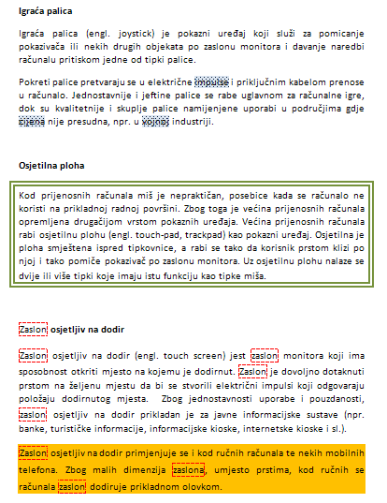
Vježba 12.
Nakon promjene tekst izgleda kao što pokazuje slika.
Tako promijenjen dokument spremiti pa zatvoriti.

Slide 29
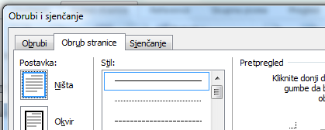
Sjenčanje
Da bi se postavilo sjenčanje, potrebno je po označavanju birati:
1
3
2
4

Slide 30
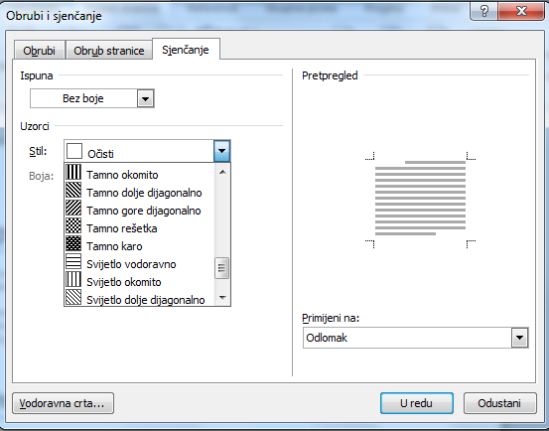
Sjenčanje
Boja ispune.
Uzorak i boja uzorka.
Sjenčanje odlomka ili odabranog teksta.

Slide 31
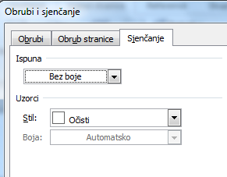
Uklanjanje sjenčanja
Sjenčanje se uklanja tako da se označi sjenčano područje pa odabere:
na kartici Sjenčanje:
Ispuna: Bez boje,
Stil: Očisti.

Slide 32
Vježba 13.
Otvoriti datoteku 6_tekst iz mape Za Word_Prezime.
Ukloniti sjenčanja koja su postavljena u dokumentu.
Prvi odlomak teksta Igraća palica sjenčati svjetlo plavom bojom, stilom Svjetlo okomito, sive boje.
Tekst Osjetilna ploha sjenčati svjetlo zelenom bojom.

Slide 33
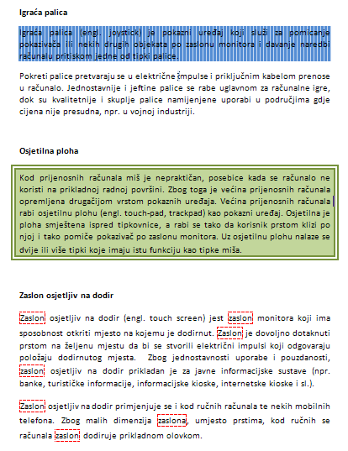
Vježba 13.
Nakon promjene tekst izgleda kao što pokazuje slika.
Tako promijenjen dokument spremiti pa zatvoriti.

Slide 34
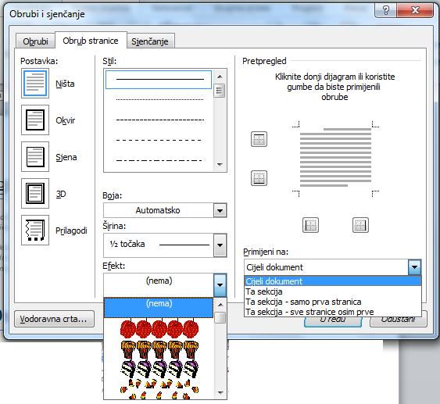
Obrub oko stranice
Za posebne potrebe može se u ponudi Efekt izabrati okvir prigodnog uzorka.
Obrub oko stranice može se postaviti oko svih stranica ili samo oko odabranih.

Slide 35
Vježba 14.
Otvoriti datoteku Rode iz mape Za Word_Prezime.
Postaviti obrub samo oko naslovne stranice. Birati neku od ponuda koju nudi naredba Efekti.

Slide 36
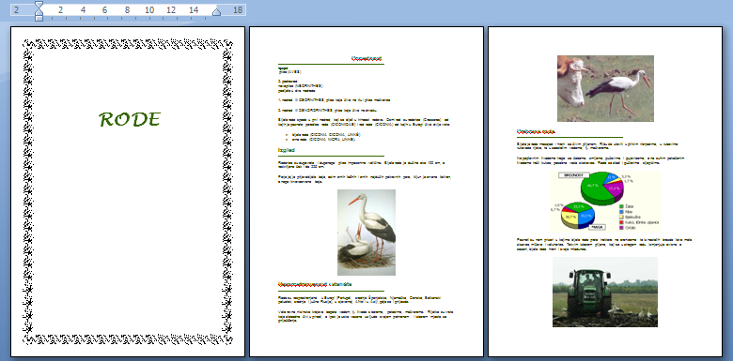
Vježba 14.
Nakon promjene tekst izgleda kao što pokazuje slika.
Tako promijenjen dokument spremiti pa zatvoriti.

